Slide 1

好搭酷Nano微课
好好搭搭在线
“

Slide 2

好好搭搭
人体红外传感器的使用

Slide 3
01
基础知识
目录
02
硬件连接
03
程序代码

Slide 4
1
基础知识
人体红外传感器是一种能检测人或动物身体发射红外线而输出电信号的传感器，在许多领域有较好的应用前景。
02

Slide 5
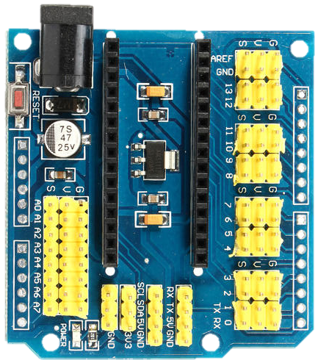
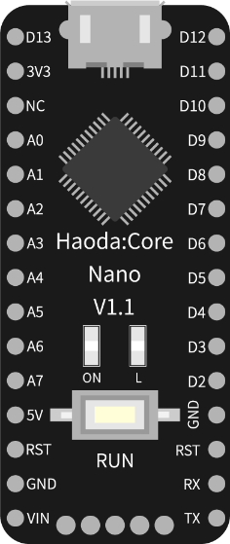
2
硬件连接
人体红外传感器连接在D3端口

Slide 6
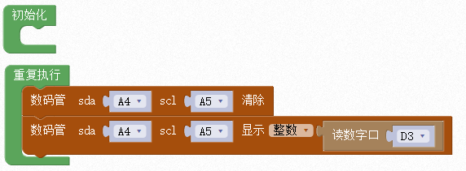
3
程序代码
直接显示
02

Slide 7
谢谢观看
“

